Slide 1
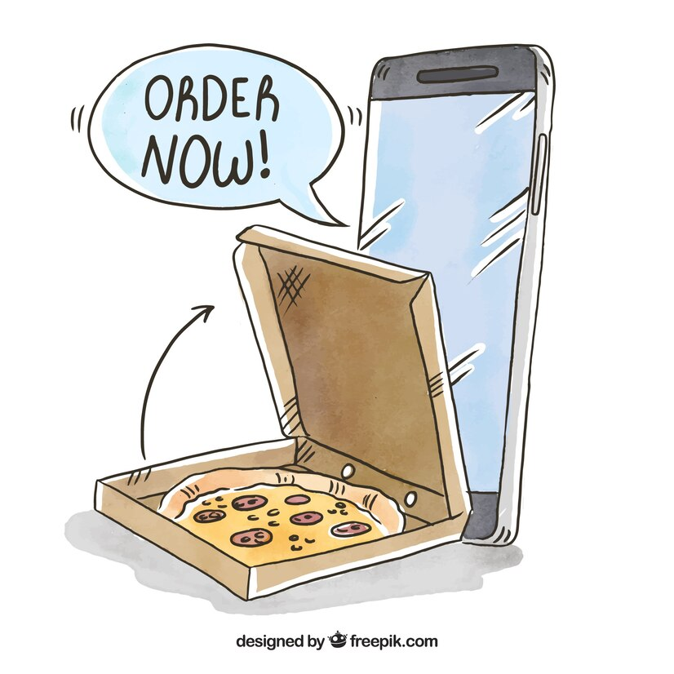
SOCIAL EMOTIONAL LEARNING
UNTUK KESIAPAN KERJA
Modul
MENUNDA KESENANGAN
Pengantar – Social Emotional Learning
Skills To Succeed Global Grant 8
Skills To Succeed Global Grant 8
Pengantar – Social Emotional Learning
Skills To Succeed Global Grant 8

Slide 2
TUJUAN PEMBELAJARAN
Setelah mempelajari materi ini diharapkan peserta:
Memahami apa yang dimaksud dengan Menunda Kesenangan Sesaat
Memiliki langkah pembiasaan baik Menunda Kesenangan Sesaat
Pengantar – Social Emotional Learning
Skills To Succeed Global Grant 8
Skills To Succeed Global Grant 8
Pengantar – Social Emotional Learning
Skills To Succeed Global Grant 8

Slide 3
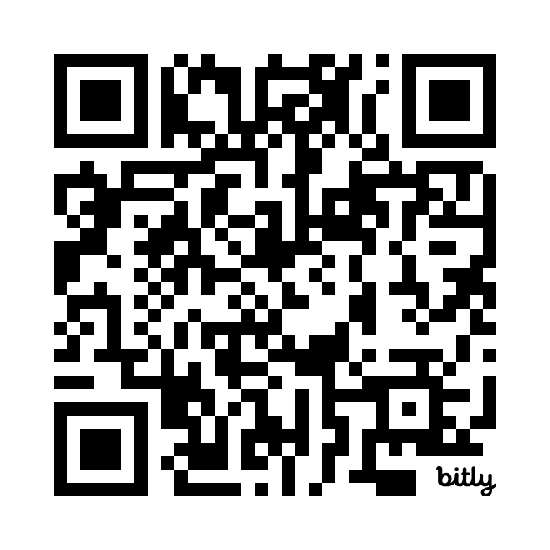
D
A
https//:lms.savethechildren.or.id/courses/
Pengantar – Social Emotional Learning
Skills To Succeed Global Grant 8
Skills To Succeed Global Grant 8
Pengantar – Social Emotional Learning
Skills To Succeed Global Grant 8

Slide 4
Kamu mendapatkan kesempatan bermain game online.
Bermain sekarang tetapi waktu belajarmu berkurang.
Menyelesaikan belajar dulu sebelum bermain.
A
B
Pengantar – Social Emotional Learning
Skills To Succeed Global Grant 8
Skills To Succeed Global Grant 8
Pengantar – Social Emotional Learning
Skills To Succeed Global Grant 8

Slide 5
Saat kamu menunda keinginan sejenak, kamu memberi dirimu hadiah yang
lebih besar di masa depan
Pengantar – Social Emotional Learning
Skills To Succeed Global Grant 8
Skills To Succeed Global Grant 8
Pengantar – Social Emotional Learning
Skills To Succeed Global Grant 8

Slide 6
Sumber video : youtube @generasicerdaskeuangangck4523

Slide 7
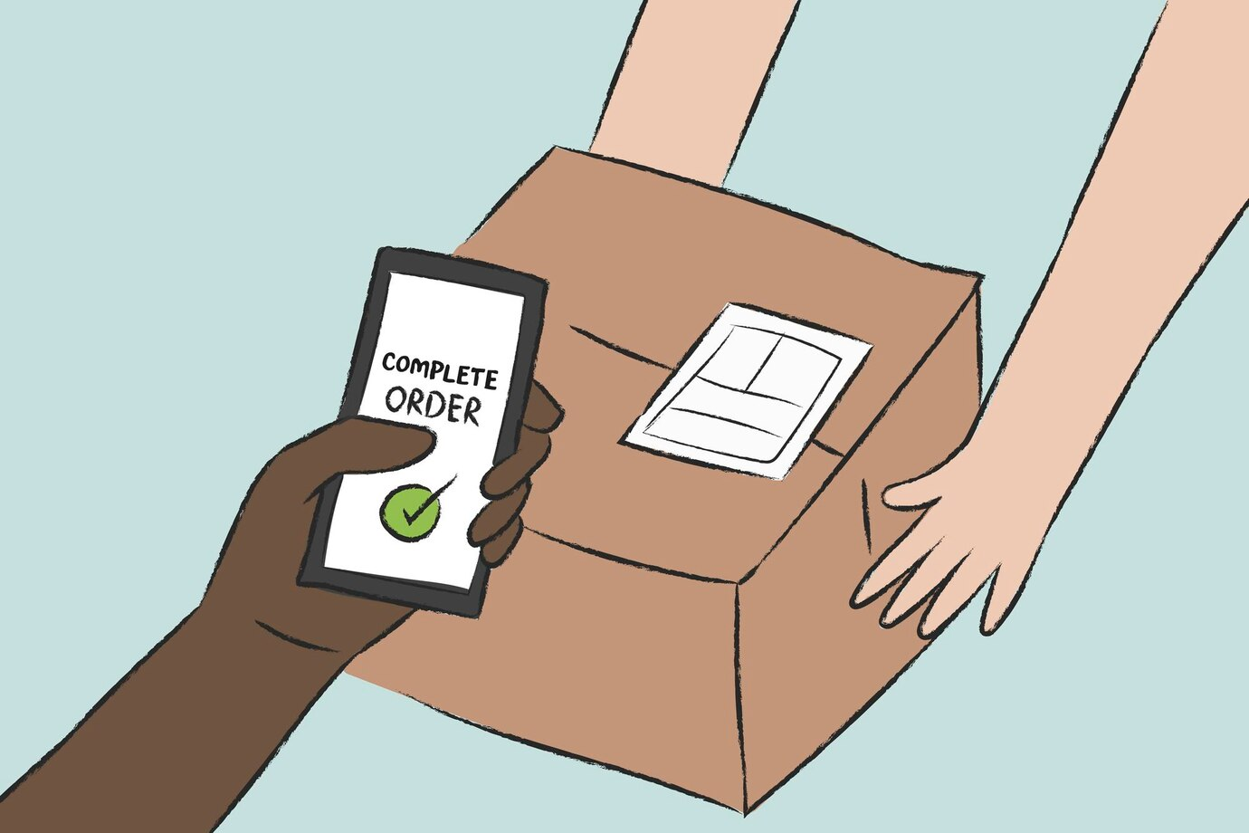
Masih ingat dengan Marshmallows test?
Kenapa penting untuk memiliki kemampuan dalam menunda kesenangan sesaat ?
Pengantar – Social Emotional Learning
Skills To Succeed Global Grant 8
Skills To Succeed Global Grant 8
Pengantar – Social Emotional Learning
Skills To Succeed Global Grant 8

Slide 8
Manfaat Menunda Kesenangan Sesaat (Delay Gratification):
Meningkatkan Kemampuan Mengelola Emosi Menunda kesenangan melatih kita untuk bersabar dan mengendalikan dorongan impulsif, sehingga membantu pengelolaan emosi lebih baik dalam situasi sulit.
Mencapai Tujuan Jangka Panjang Dengan menunda kepuasan instan, kita dapat fokus pada tujuan yang lebih besar dan lebih bermakna, seperti pendidikan, karier, atau kesehatan.
Meningkatkan Disiplin Diri Latihan menunda kesenangan membantu membangun kebiasaan baik dan pola pikir disiplin yang mendukung kesuksesan dalam berbagai aspek kehidupan.
Menghindari Keputusan yang Merugikan Dengan menunda keputusan yang didorong oleh keinginan sesaat, kita dapat menganalisis pilihan dengan lebih bijak, menghindari risiko, dan memastikan hasil yang lebih baik.
Pengantar – Social Emotional Learning
Skills To Succeed Global Grant 8
Skills To Succeed Global Grant 8
Pengantar – Social Emotional Learning
Skills To Succeed Global Grant 8

Slide 9
Menunda Kesenangan di Era Digital: Apa Manfaatnya?
Era digital menawarkan kepuasan instan, seperti notifikasi media sosial, streaming hiburan, atau belanja online. Namun, menunda kesenangan di dunia digital memiliki manfaat besar, terutama bagi remaja:
Fokus Lebih Baik pada Tugas Penting
Mengurangi Risiko Burnout Digital
Meningkatkan Produktivitas
Melatih Kesabaran dan Disiplin
Pengantar – Social Emotional Learning
Skills To Succeed Global Grant 8
Skills To Succeed Global Grant 8
Pengantar – Social Emotional Learning
Skills To Succeed Global Grant 8

Slide 10
Contoh:
Menunda membuka media sosial hingga pekerjaan rumah selesai.
Mengatur waktu khusus untuk hiburan online, seperti hanya satu jam setelah semua tugas selesai.
Memanfaatkan fitur "focus mode" di gadget untuk mengurangi gangguan.
Pengantar – Social Emotional Learning
Skills To Succeed Global Grant 8
Skills To Succeed Global Grant 8
Pengantar – Social Emotional Learning
Skills To Succeed Global Grant 8

Slide 11
P
Praktek Pembelajaran
YUK, BUAT KONTEN “MENUNDA KESENANGAN”
Buatlah video, tulisan, atau poster tentang tips/trik cara mudah dan kekinian buat menunda kesenangan sesaat.
Tujuannya, biar orang lain tertarik dan mau mencoba menunda kesenangan demi hal-hal yang lebih penting untuk masa depan mereka
Setelah selesai upload tugasmu di LMS yaaaaaa
Pengantar – Social Emotional Learning
Skills To Succeed Global Grant 8
Skills To Succeed Global Grant 8
Pengantar – Social Emotional Learning
Skills To Succeed Global Grant 8

Slide 12
U
R
https//:lms.savethechildren.or.id/courses/
Pengantar – Social Emotional Learning
Skills To Succeed Global Grant 8
Skills To Succeed Global Grant 8
Pengantar – Social Emotional Learning
Skills To Succeed Global Grant 8

